Slide 1
DELI CELOTE,
KI SO VEČJI OD CELOTE
5. RAZRED

Slide 2
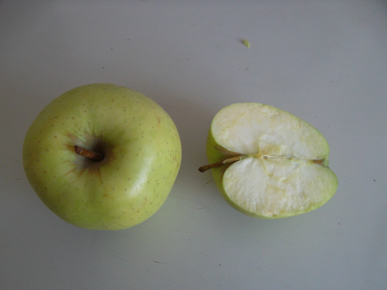
1 CELO JABOLKO
IN ŠE POL
1
1
2
jabolka

Slide 3
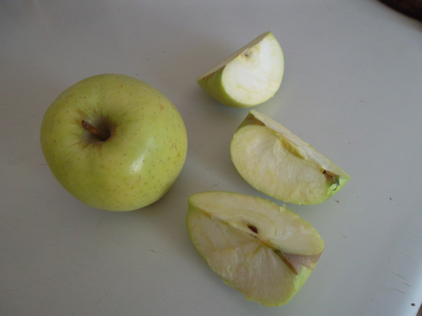
1 CELO JABOLKO
IN ŠE tri četrtine
1
3
4

Slide 4
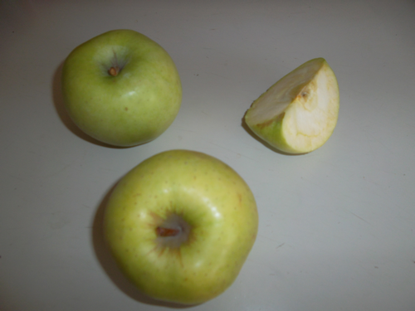
2 CELI JABOLKI
IN ŠE ena četrtina
2
1
4

Slide 5
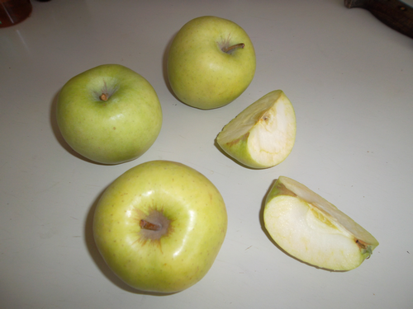
3
2
4
ALI – LAHKO TUDI
3
1
2

Slide 6
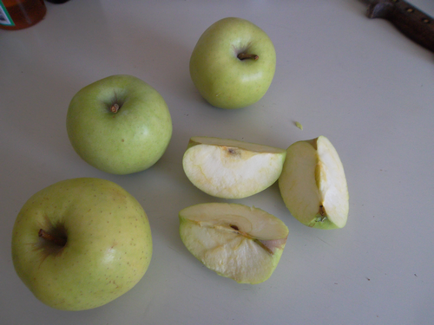
3
3
4

Slide 7
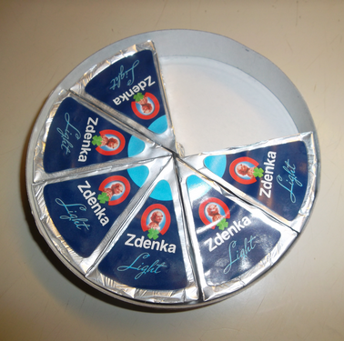
6
8
3
4
ALI

Slide 8
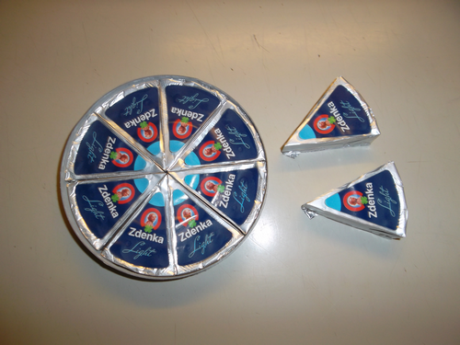
2
8
1
ALI
1
4
1

Slide 9
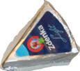
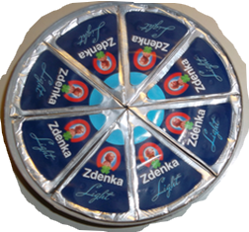
3
4
8
ALI
3
2
4
ALI
3
1
2

Slide 10
Pa poglejmo,
ali
razumemo?

Slide 11
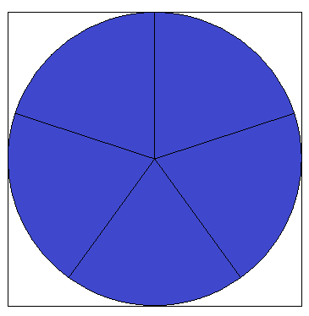
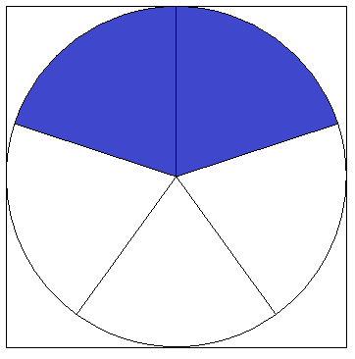
Koliko je?
1
1
5
1
2
3
1
2
5
1
3
5

Slide 12


Koliko je?
2
1
2
2
1
3
2
2
4
3
1
5

Slide 13
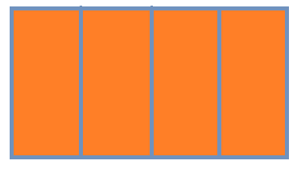
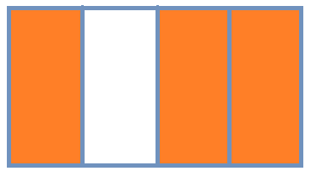
Koliko je?
1
1
4
1
1
5
1
1
3
4
1
3

Slide 14
Koliko je?
1
3
4
1
4
7
1
3
7
1
1
2

Slide 15
Vaja
dela mojstra.

